Slide 1
Trabalho sobre a Linguagem Shell Script
Aluno: Saulo Martins Soares da Fonseca Professor: Francisco Figueiredo Goytacaz Sant’Anna

Slide 2
Sumário
Origens e Influências
Classificação da Linguagem
Estruturas (Variáveis, Controles de Fluxo e Repetição)
Funcionalidade
Expressividade/Análise de Comparativa

Slide 3
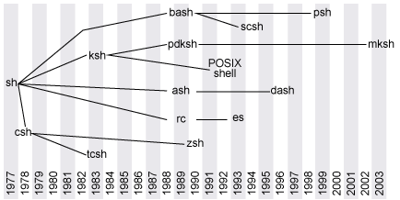
Origens e Influências
Linguagem Shell Script.
Sistemas Operativos baseados em GNU/Unix.
Ken Thompson, 1971.
Shell Bourne, 1977.

Slide 4
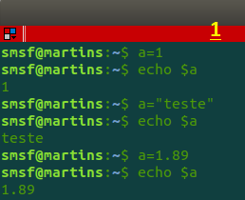
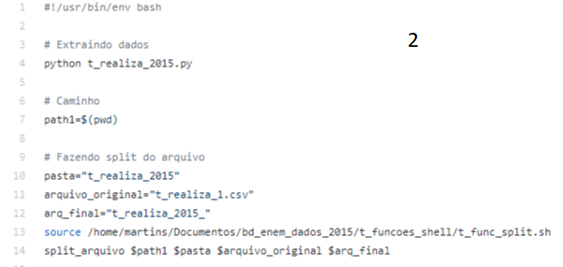
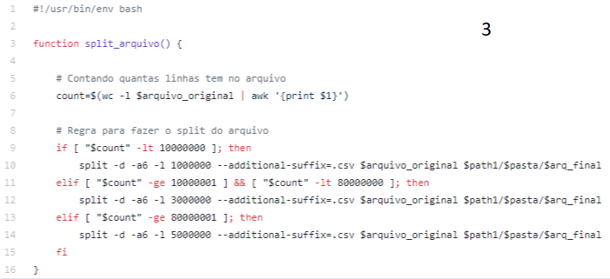
Classificação da Linguagem
Imperativo: Estrutura de repetição, estruturas de decisão, mudança de comportamento de variáveis,
Procedural: Pode-se criar e reutilizar sub-rotinas a qualquer momento.

Slide 5
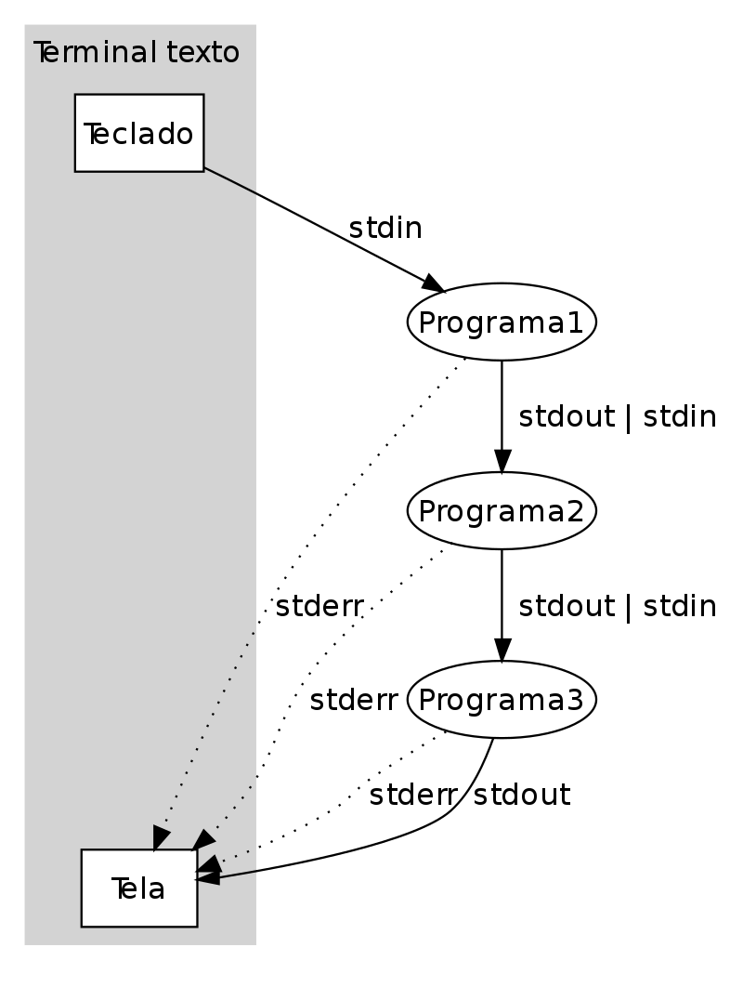
Funcionalidade: Pipe
Encadeamento de comandos.
Stdout torna-se Stdin de outro programa.
Stderr: recebe um erro do encadeamento.

Slide 6
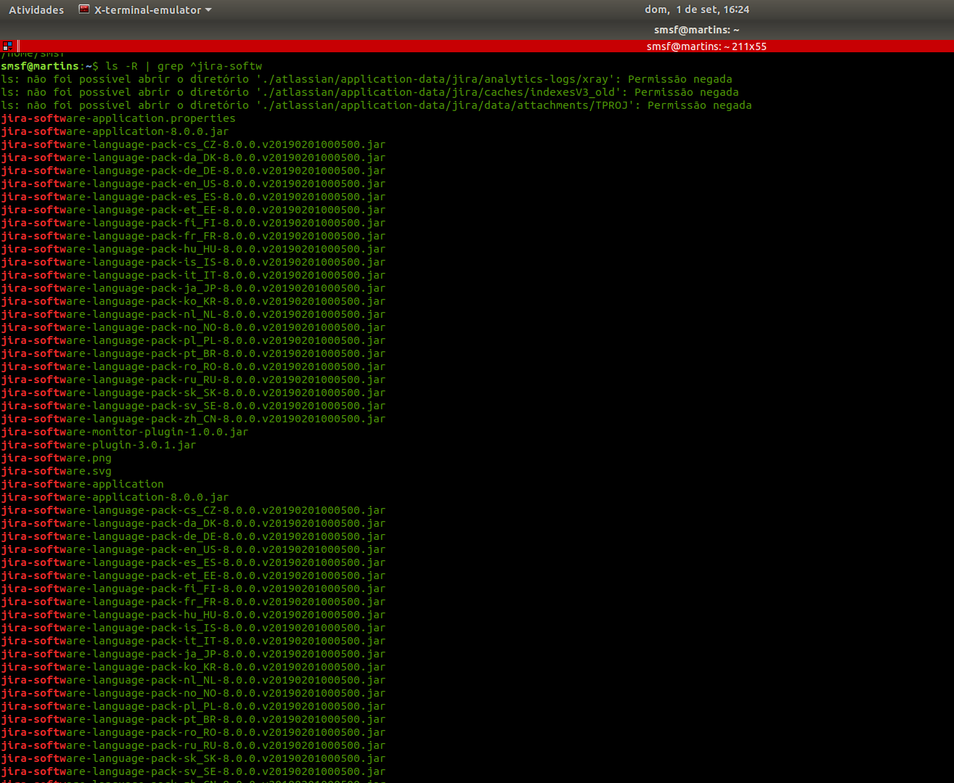
Funcionalidade: Pipe - Shell Script

Slide 7
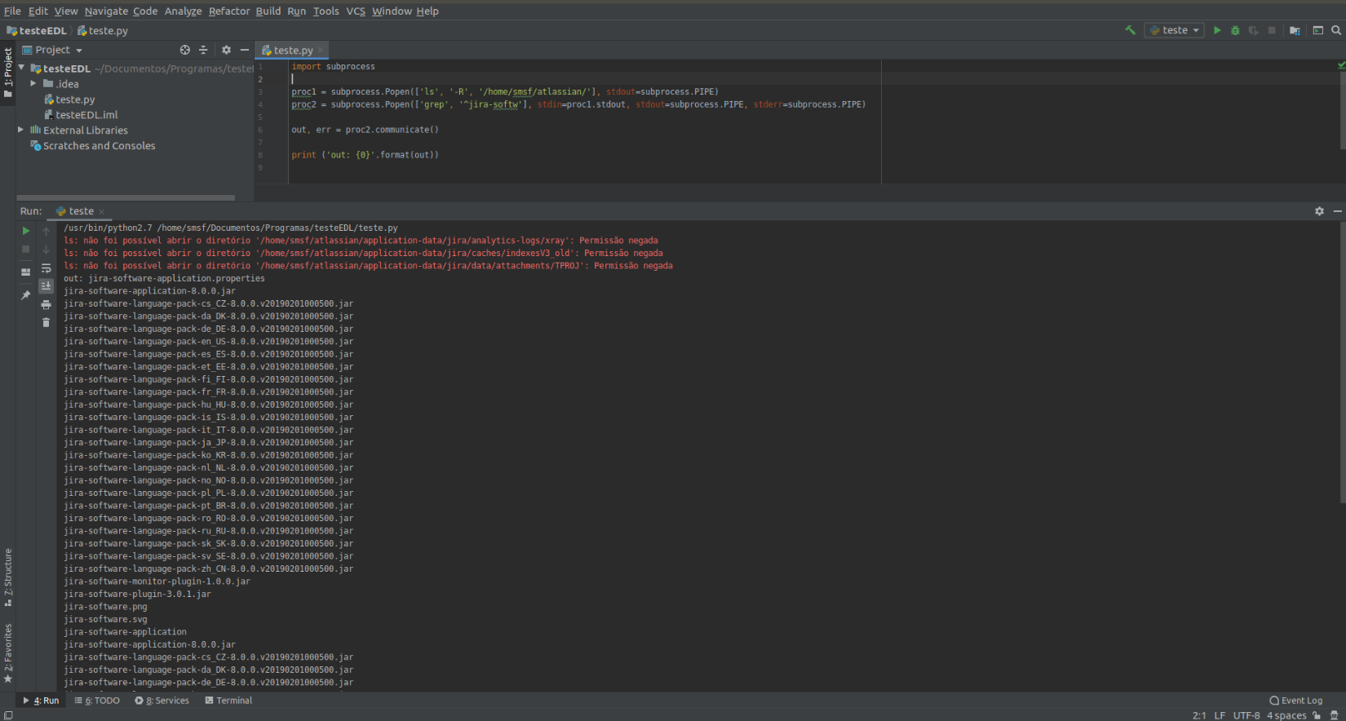
Funcionalidade: Pipe em Python

Slide 8
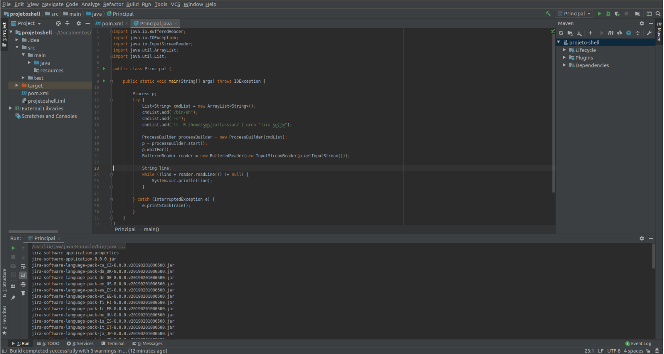
Funcionalidade: Pipe em Java

Slide 9
Referências
The Python Standard Library. Disponível em: https://docs.python.org/3.4/library/subprocess.html. Acesso em: 26 ago. 2019.
What is subprocess in Python?. Disponível em: https://www.quora.com/What-is-subprocess-in-Python. Acesso em: 30 ago. 2019.
Understanding Java Process and Java ProcessBuilder em: https://www.developer.com/java/data/understanding-java-process-and-java-processbuilder.html. Acesso: 30 ago. 2019.

